Slide 1

LUẬN VĂN THẠC SĨ KỸ THUẬT
ỨNG DỤNG HỌC CỦNG CỐ (REINFORCEMENT LEARNING) TRONG PHÂN TÍCH VÀ PHÁT HIỆN MÃ ĐỘC IOT BOTNET
Chuyên ngành: Khoa học máy tính
Người thực hiện: Phạm Hoàng Long
Người hướng dẫn khoa học: TS. Ngô Quốc Dũng

Slide 2
Lý do chọn đề tài
Cần nghiên cứu phương pháp để phân loại 1 file có phải là mã độc IoTBonet hay không
Mong muốn áp dụng phương pháp học củng cố để tìm ra đường đi đặc trưng là hành vi của mã độc

Slide 3
NỘI DUNG
Tổng quan về IoTBotnet
Giới thiệu về đồ thị PSI
Mô hình đề xuất
Cài đặt và thử nghiệm
Kết luận và kiến nghị

Slide 4
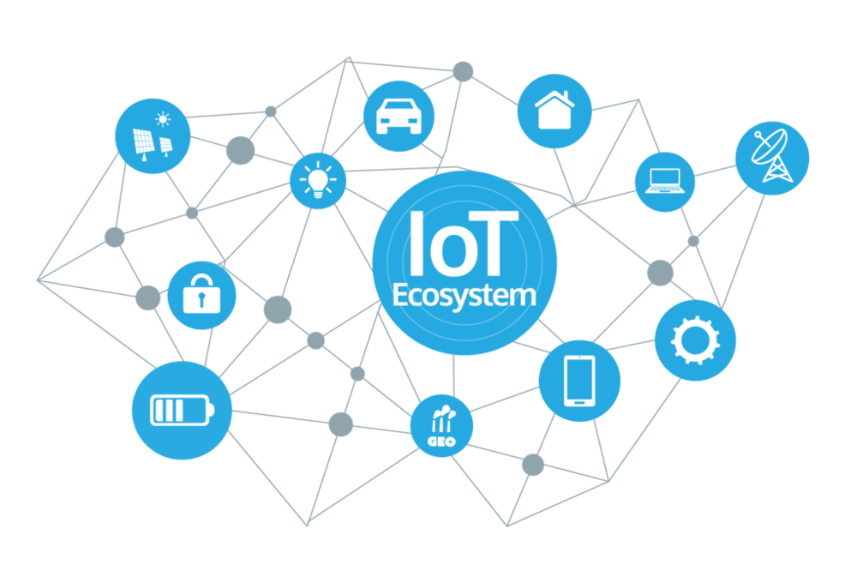
Tổng quan về IoTBotnet
IoT là đề cập đến hàng tỷ thiết bị (vật lý hoặc ảo hóa ) trên khắp thế giới hiện được kết nối với internet, thu thập và chia sẻ dữ liệu
Notes:
IoT là đề cập đến hàng tỷ thiết bị (vật lý hoặc ảo hóa ) trên khắp thế giới hiện được kết nối với internet, thu thập và chia sẻ dữ liệu
Theo dự báo mới nhất thì đến năm 2025 sẽ có khoảng 75,4 tỷ thiết bị kết nối và có 79,4 tỷ zettabyte dữ liệu được tạo từ các thiết bị này.
Từ đó ta thấy lượng thông tin của IoT đem lại là rất lớn , cũng chính vì điều đó mà các mã độc hướng tới các thiết bị này ngày càng nhiều và phát triển

Slide 5
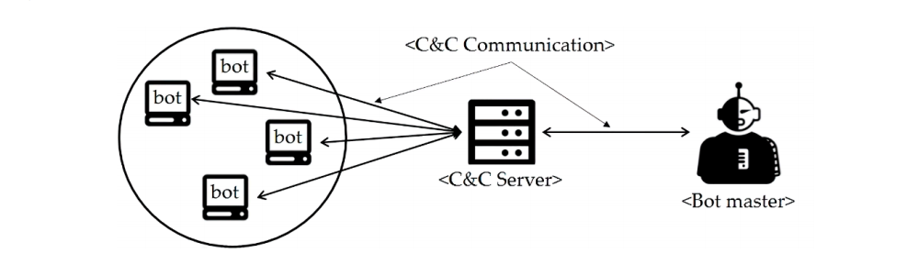
Tổng quan về IoTBotnet
IoTBotnet dùng để chỉ một mạng lưới các thiết bị IoT bị chi phối bởi đối tượng nào đó và bị điều khiển từ xa
Các thành phần cơ bản của mạng IoTBonet
Notes:
Một mạng botnet điển hình bao gồm các bot, máy chủ điều khiển C&C (Command and Control), và botmaster. Trong đó:
Bot là một thiết bị IoT đã bị lây nhiễm chương trình độc hại mà botmaster phát tán, cho phép botmaster ra lệnh và kiểm soát thiết bị nạn nhân. Các bot cũng thường được gọi là các zombie hoặc các drone. Botnet là một mạng lưới các bot.
Botmaster là kẻ tấn công tinh vi được biết đến là đã thiết kế và điều khiển mạng botnet.
Thông qua máy chủ C&C, botmaster có thể gửi các lệnh và nhận các phản hồi từ bot.
Một số mã độc IoTBotnet nổi tiếng như Mirai , Bashlite ,… đã gây ra những hậu quả vô cùng nghiêm trọng
Vì vậy nhiều phương pháp để phát hiện mã độc IoTBot đã dc nghiên cứu tới

Slide 6
Tổng quan về IoTBotnet
Các phương pháp phát hiện IoTBotnet
Phân tích động
Phân tích động là phương pháp xây dựng môi trường phân tích cách ly với hệ thống thật
Phân tích tĩnh
Phân tích tĩnh là phương pháp phân tích bằng cách đọc mã thực thi của mã độc bằng cách dịch ngược các đoạn mã bên trong một chương trình mã độc thành dạng hợp ngữ, từ đó tìm hiểu các chỉ lệnh nhằm biết chính xác chương trình mã độc có thể làm những việc gì
Notes:
Trong đó có 2 phương pháp chính là pp Phân tích động và pp Phân tích tĩnh
- Đối với pp Phân tích động thì đây là phương pháp xây dựng môi trường phân tích cách ly với hệ thống thật . Môi trường đó được xây dựng các hệ thống để mô phỏng các dịch vụ Internet và xây dựng các môi trường phù hợp để mã độc có thể chạy được
Nhược điểm của phân tích động là chỉ cho phép phân tích đơn luồng và không thể quan sát tất cả các khả năng thực thi của mã độc. Đồng thời kiến trúc vi xử lý của các thiết bị IoT rất đa dạng (MIPS, ARM, PowerPC…) nên đòi hỏi việc xây dựng môi trường thực thi đảm bảo cho các thiết bị IoT hoạt động để thu thập dữ liệu làm đầu vào cho quá trình phân tích là rất phức tạp
Đối với pp Phân tích tĩnh thì đây là phương pháp phân tích bằng cách đọc mã thực thi của mã độc bằng cách dịch ngược các đoạn mã bên trong một chương trình mã độc thành dạng hợp ngữ, từ đó tìm hiểu các chỉ lệnh nhằm biết chính xác chương trình mã độc có thể làm những việc gì
Phương pháp sử dụng trong luận văn là phương pháp phân tích tĩnh , phân tích dựa trên đồ thị PSI

Slide 7
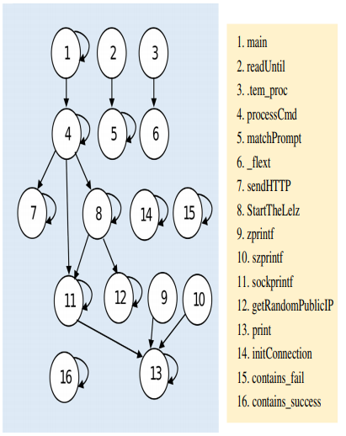
Giới thiệu về đồ thị PSI
Đồ thị PSI là đồ thị có cấu trúc thể hiện luồng hoạt động của các hàm trong file ELF , các hàm này là các hàm có chứa thông tin có thể liên quan đến các hành vi của mã độc
Các bước để xây dựng đồ thị PSI từ các tập tin ELF
Xây dựng đồ thị hàm gọi
Xây dựng đồ thị PSI
Notes:
- Đồ thị hàm gọi (FCG) là một đồ thị luồng điều khiển, biểu thị mối quan hệ giữa các chương trình con trong một chương trình . Có hai loại hàm được sử dụng trong một chương trình, được đặt tên là hàm cục bộ và hàm bên ngoai
Chức năng cục bộ được thực thi và được viết bởi người viết để thực hiện một nhiệm vụ cụ thể; trong khi các hàm bên ngoài là các hàm hệ thống hoặc thư viện
+ giải nén bằng UPX , sử dụng IDA Pro để dịch ngược và sử dụng IDAPython để tạo đồ thị hàm gọi
- Để giảm thiểu sự phức tạp của tính toán, ta sẽ xây dựng PSI-Graph bằng cách chọn các chức năng và mối quan hệ gần với hoạt động của các bước của IoT botnet

Slide 8
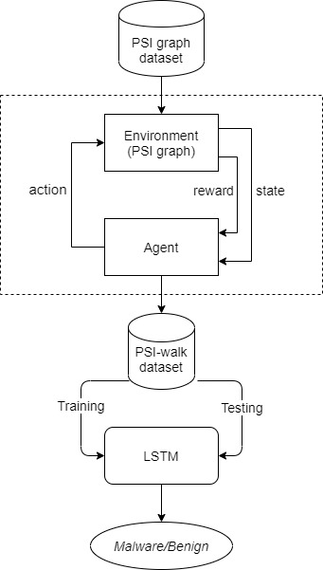
Mô hình đề xuất
Các bước trong mô hình đề xuất
Sử dụng học củng cổ để trích xuất PSI-walk
Từ PSI-walk sử dụng LSTM để phát hiện mã độc
Notes:
Tuy nhiên đồ thị PSI vẫn còn rất nhiều đỉnh và nhiều cạnh có thể gây nhiễu cho quá trình phân tích và phát hiện mã độc
Vì vậy sau khi có PSI-Graph luận văn đề xuất mô hình sau , Từ bộ dữ liệu là các PSI-Graph ta sử dụng phương pháp học củng cố để trích xuất ra PSI-walk , sau đó choỗi PSI-walk sẽ được đi qua LSTM để phân loại thành 2 loại là tệp lành tính hay mã độc

Slide 9
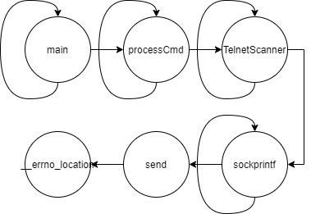
Mô hình đề xuất
PSI-walk
Là 1 đường đi duy nhất được trích xuất từ đồ thị PSI sau khi sử dụng phương pháp học củng cố , đường đi có thể có chứa khuyên
Một ví dụ về PSI-walk
Notes:
Là 1 đường đi duy nhất được trích xuất từ đồ thị PSI sau khi sử dụng phương pháp học củng cố , đường đi có thể có chứa khuyên

Slide 10
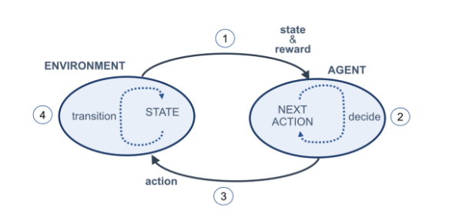
Mô hình đề xuất
Trích xuất đồ thị PSI-walk sử dụng học củng cố
Học củng cố là nghiên cứu cách thức một tác nhân (agent) trong một môi trường (environment) nên chọn thực hiện các hành động (action) nào để đạt cực đại một khoản thưởng (reward) nào đó
Notes:
Một chu kỳ học củng cố bắt đầu với việc Tác nhân quan sát môi trường (bước 1) và nhận về trạng thái và phần thưởng. Tác nhân sử dụng trạng thái và phần thưởng này để quyết định hành động tiếp theo cần thực hiện (bước 2). Sau đó, Tác nhân sẽ gửi hành động đó tới môi trường nhằm cố gắng kiểm soát nó theo cách có lợi (bước 3). Cuối cùng, môi trường chuyển đổi và trạng thái bên trong của nó thay đổi do hệ quả của trạng thái trước đó và hành động của Tác nhân (bước 4). Sau đó, chu kỳ lặp lại. Mỗi chu kỳ này liên tục được lặp lại và Tác nhân ngày càng học được những chiến lược phù hợp. Khi thuật toán hội tụ, Tác nhân xây dựng xong chính sách tối ưu và có khả năng giải quyết vấn đề cần thực hiện

Slide 11
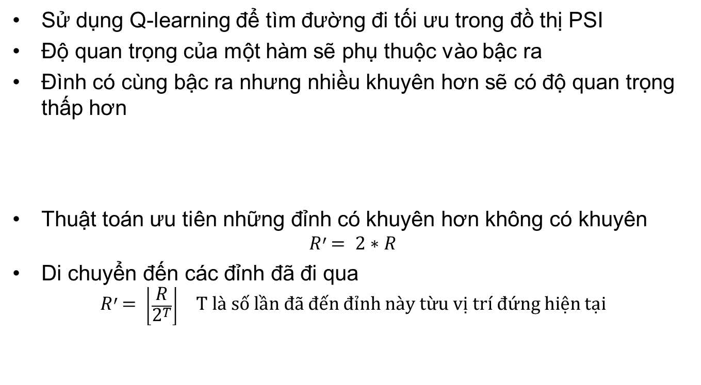
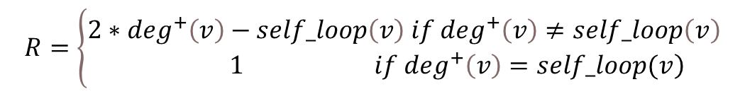
Mô hình đề xuất
Sử dụng Q-learning để tìm đường đi tối ưu trong đồ thị PSI
Độ quan trọng của một hàm sẽ phụ thuộc vào bậc ra
Đình có cùng bậc ra nhưng nhiều khuyên hơn sẽ có độ quan trọng thấp hơn
Thuật toán ưu tiên những đỉnh có khuyên hơn không có khuyên
$$R^{′}= 2∗R$$
Di chuyển đến các đỉnh đã đi qua
$$R^{′}= \left\lfloor \frac{R}{2^{T}}\right\rfloor T là số lần đã đến đỉnh này từu vị trí đứng hiện tại$$
$$R=\left\{\begin{aligned}&2∗\deg^{+}\left(v\right)−self_loop\left(v\right) if \deg^{+}\left(v\right)≠self_loop\left(v\right) \\ &\left. 1 if \deg^{+}\left(v\right)=self_loop(v\right)\end{aligned}\right.$$
Notes:
Các policy (chính sách)
Ở một mức độ nào đó, các hàm mang nhiều thông tin là hàm có nhiều liên kết, đặc biệt là gọi nhiều các hàm khác. Chẳng hạn, lúc nghiên cứu mã nguồn của botnet họ BASHLITE, hàm processCmd chịu trách nhiệm nhận lệnh điều khiển từ CnC server thông qua tham số truyền vào từ trong hàm main, xử lý, dựa vào lệnh đó để kích hoạt cuộc tấn công tương ứng bằng cách gọi đến các hàm tấn công tương ứng, ví dụ như hàm sendTCP cho TCP flooding, hàm sendUDP cho UDP flooding, …
Bên cạnh đó, đồ thị PSI-graph là đa đồ thị có hướng có khuyên. Khuyên của một đỉnh sẽ không nhiều ý nghĩa bằng một liên kết gọi hàm từ đỉnh đó sang một đỉnh khác
Bên cạnh đó, thuật toán ưu tiên đi đến những đỉnh có khuyên hơn là những đỉnh không khuyên. Do đó, phần thưởng nhận được khi đi vào những đỉnh có khuyên sẽ được nhân đôi
Để agent không bị mắc kẹt trong một chu trình , cơ chế này khiến cho việc ở trong chu trình càng lâu thì phần thưởng nhận được càng ít đi và giúp cho tác tử sau một hoặc một số lần lặp có thể phá vỡ chu trình và tìm một con đường tối ưu khác kế tiếp

Slide 12
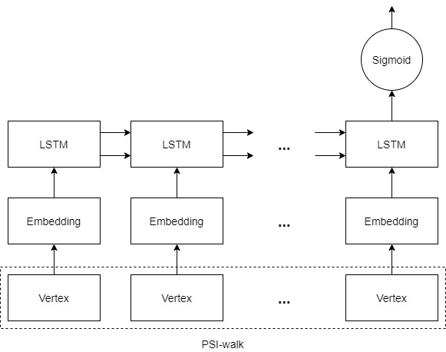
Mô hình đề xuất
Phân loại sử dụng LSTM
Sử mạng nơ-ron hồi quy dạng many-to-one
Notes:
Đầu tiên, các đỉnh trong PSI-walk được xử lý để đưa về dạng vector thông qua lớp Embedding
Tiếp đến mỗi một embedding được truyền vào một khối LSTM và huấn luyện như một bài toán phân loại nhị phân
Nơ-ron ở lớp cuối cùng sử dụng hàm kích hoạt sigmoid tính xác suất để PSI-walk đầu vào thuộc về lớp mã độc
Bên cạnh đó, luận văn áp dụng kỹ thuật dropout để phòng chống hiện tượng overfitting.

Slide 13
Mô hình đề xuất
Tham số trong mạng LSTM
Mô tả tham số | Giá trị
Số chiều embedding từ | 16
Spatial dropout sau lớp embedding | p=0.4
Số chiều của nơ-ron trong LSTM unit | 16
Dropout, recurrent dropout trong LSTM | p=0.2
Thuật toán tối ưu | ADAM
Hàm mất mát | Cross-entropy
Số epoch | 100
Batch size | 512

Slide 14
Cài đặt và thử nghiệm
Thu thập dữ liệu
Cài đặt thử nghiệm
Đánh giá mô hình

Slide 15
Cài đặt và thử nghiệm
Thu thập
Bộ dữ liệu IoTPOT chứa 4000 mẫu IoT botnet.
Bộ dữ liệu VirusShare chứa 3779 mẫu IoT botnet.
4000 mẫu lành tính được thu thập thông qua các kho dữ liệu trực tuyến và IoT SOHO và các tập tin này được kiểm tra lại bằng các engine của hệ thống VirusTotal.
Sau đó, các tập tin ELF được dịch ngược bằng phần mềm IDA Pro và chạy để sinh đồ thị PSI
Tập dữ liệu PSI-graph cuối cùng bao gồm 6165 IoT botnet

Slide 16
Cài đặt và thử nghiệm
Thu thập
Lớp/ | BASHLITE | Mirai | Botnet khác | Lành tính
ARM | 762 | 331 | 152 | 561
MIPS | 646 | 301 | 103 | 533
Các kiến trúc khác | 2312 | 1133 | 425 | 2751
Tổng | 3720 | 1765 | 680 | 3845

Slide 17
Cài đặt và thử nghiệm
Cài đặt thử nghiệm
Môi trường:
OS: Window
Hardware: Intel Core i5, 8Gb RAM
Sử dụng framework tensorflow.
Ngôn ngữ : Python

Slide 18
Cài đặt và thử nghiệm
Đánh giá mô hình
Tiêu chí | Kết quả (%)
Accuracy | 95.39
Precision | 97.71
Recall | 90.00
F1-score | 93.70
ROC AUC | 94.35

Slide 19
Kết luận và kiến nghị
Nhìn chung, nghiên cứu đạt tới một số thành tựu như:
Bài toán đưa ra hướng tiếp cận mới ít được nghiên cứu
Áp dụng được học củng cố để tìm đường đi là hành vi của mã độc
Xây dựng được mô hình phân loại mã độc
Đăng bài báo vào tháng 12/2020 trên hội thảo quốc tế ICCCI

Slide 20
TRÂN TRỌNG CẢM ƠN HỘI ĐỒNG!

